Slide 1
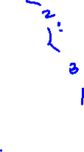
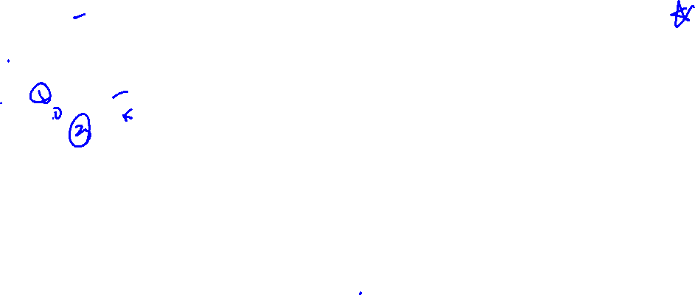
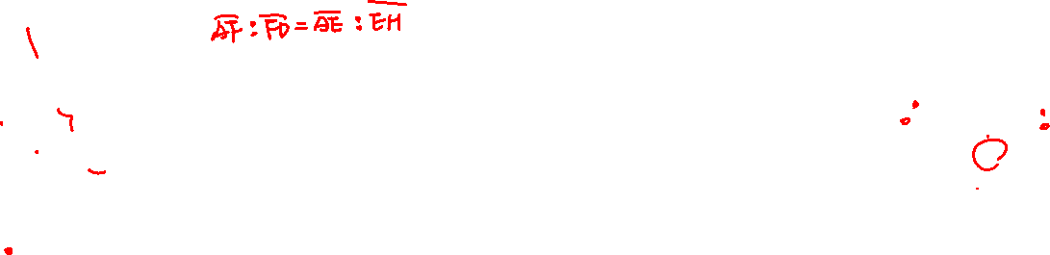
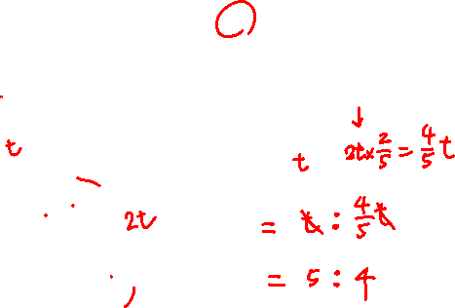
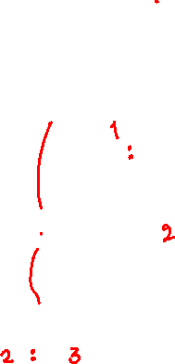
三角形內交錯線段比
如圖，ΔABC 中，AD 和 BE 交於 F，BD：DC = 2：3，AE：EC = 1：2，求 AF：FD = ?
(A) 4：3 (B) 4：5 (C) 3：5 (D) 5：4 【108 特招(大園高中) 第 23 題】
A
a：b = c：d
a
c
E
F
b
//
d
H
B
D
C
學生練習
A
如圖，ΔABC 中，AD：CD = 2：1，BG：GD = 2：3，則 BE：CE = ?
(A) 3：4 (B) 2：3 (C) 5：11 (D) 4：9
G
D
B
C
E
解答： (D)
Notes:
[讀題]
來看 108 年特招考題，如圖，三角形 ABC 中，AD 和 BE 交於 F ，
這兩段交於這一點 F，
BD：DC = 2：3，這一段比這一段 2：3 標在圖上，
AE：EC = 1：2，這兩段是 1：2，
求 AF：FD 等於多少呢?
就是要求這兩段的比例。
[分析，聯想到要用平行線截比例線段性質，畫輔助的平行線]
又看到這邊有 1 比 2，
馬上就聯想到<動>平行線截比例線段性質，
也就是當三角形的這兩條線平行，
這邊的 a 比 b 會等於另一邊的 c 比 d，
這時候，我們就可以從 D <動>畫一條平行於 FE 的輔助線，
交 AC 於 H 點<動>，
就會看到在這個三角形<動>中，
想要求的 AF : FD 等於 AE : EH，
老師先寫下來。
[再觀察到另外一個三角形內也有平行線截比例線段]
雖然還不知道這兩段的比例，
但看到 DH 同樣的平行整段 BE<動>
那麼在這個三角形<動>中，
就可以得到 CH : HE 就是對面這邊的 3 比 2。
因為 EH 是 CE 的一部分，
如果令 AE 是 t，CE 就會是 2t，
現在只要知道 EH 是多少 t 就能知道答案了。
而整段是 2t 被分成 3 比 2 ，
所以 EH 會等於 2t x 2/5 = 4t/5，
那麼代入到要求的目標式子中 就會得到 t ：4t/5，
約掉 t、同乘以 5 就看到答案是 5：4 了。
[重點整理]
這一題的解題關鍵就是用兩次的平行線截比例線段性質，
困難在於這一條輔助線 DH 同學要想的到，我們來快速回憶一下剛剛怎麼想的。
看到要求 AF 和 FD 的比例，並且給了三角形邊上兩段的比，
就聯想到平行線截比例線段性質，
那麼就不難想到做這條平行線 (1)
接著，為了要求出 EH 比 CH，就會觀察這個藍色的三角形(2)，
DH 也平行 BE，就可再用一次性質。
學生練習是類似的題目，一樣的，請同學自己動手試試喔。

